Slide 1
Комплекс упражнений на развитие силы

Slide 2
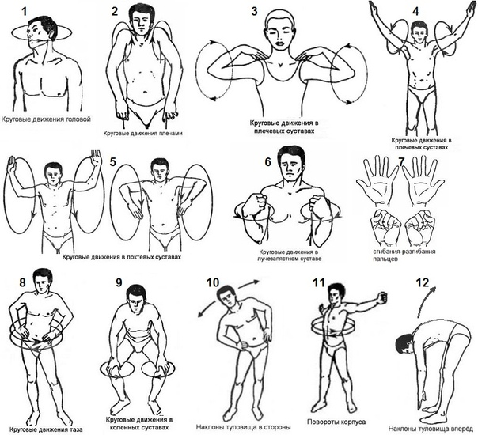
Разминка перед силовой тренировкой 3-5 минут

Slide 3
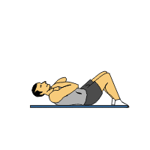
Выполнить 4-8 раз

Slide 4
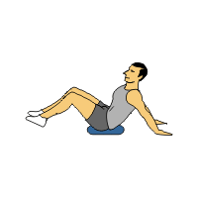
Выполнить по 4-8 раз в обе стороны

Slide 5
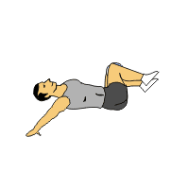
Выполнить 4-8 раз в каждую сторону

Slide 6
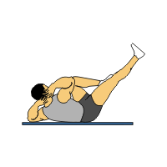
Выполнить 4-8 раз каждой ногой

Slide 7
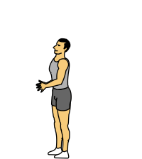
Выполнить 6 раз

Slide 8
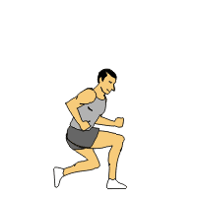
Выполнить 6 раз на месте

Slide 9
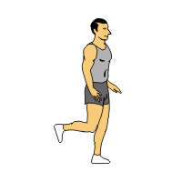
Выполнить 4-6 раз каждой ногой

Slide 10
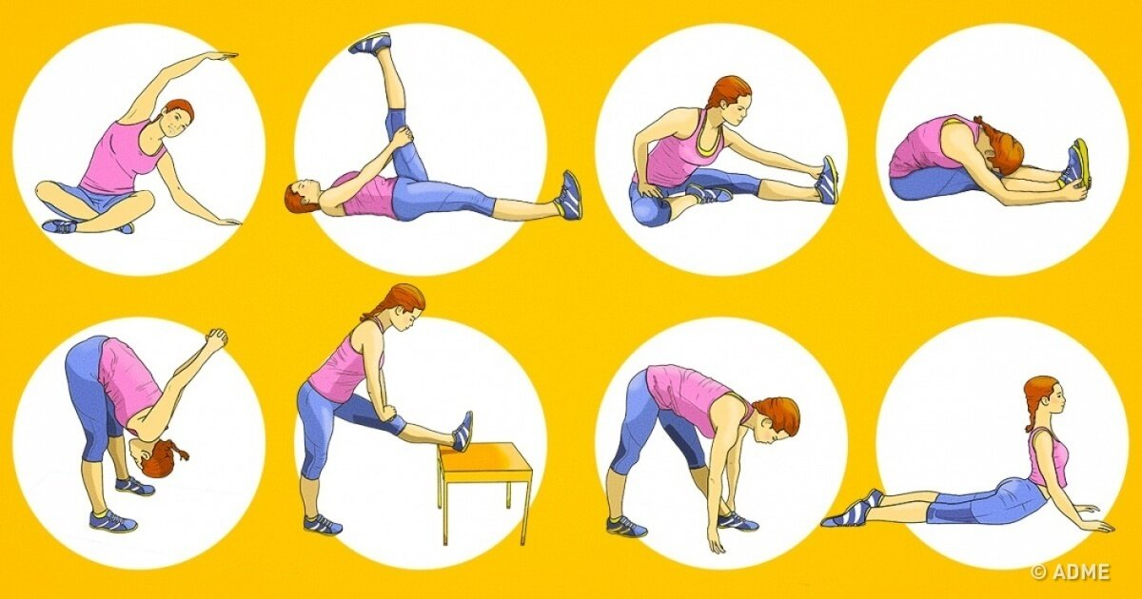
Заминка после силовой тренировки

